Slide 1
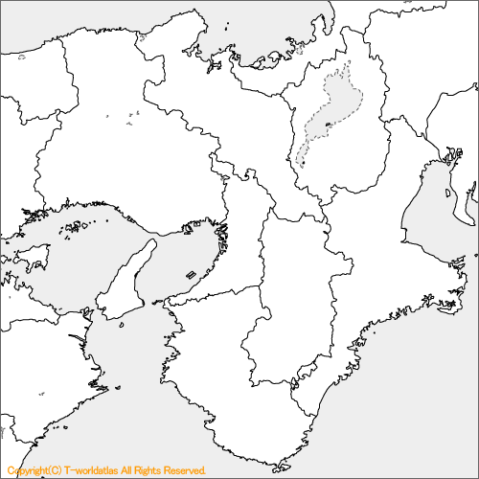
大 阪 府
京都府
京 都 府
滋賀県
兵庫県
兵 庫 県
大阪府
三重県
滋 賀 県
奈良県
奈 良 県
和歌山県
和歌山県
三 重 県

Slide 2
大 阪 府
京都府
京 都 府
滋賀県
兵庫県
兵 庫 県
大阪府
三重県
滋 賀 県
奈良県
奈 良 県
き ん き
和歌山県
近畿地方
和歌山県
三 重 県

Slide 3
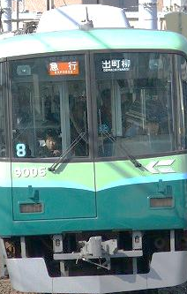
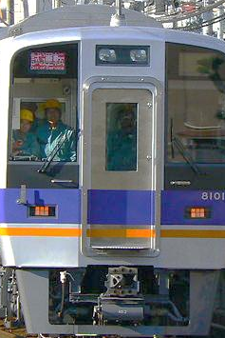
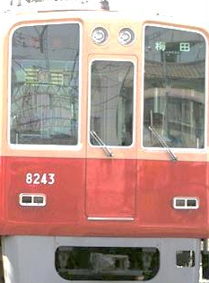
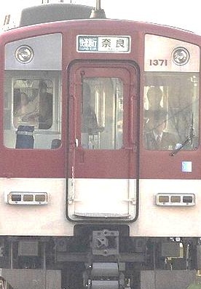
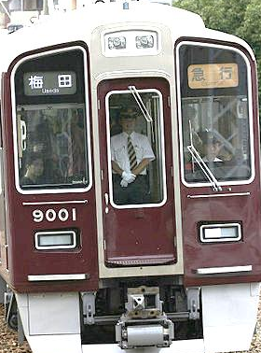



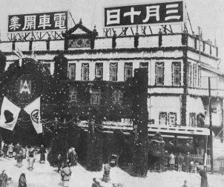
毎日乗る電車、すぐに手話でやりたいね！
京 阪
南 海
阪 神
近 鉄
阪 急
淀屋橋
近畿地方の
形から
天満橋
京 橋

